Slide 1
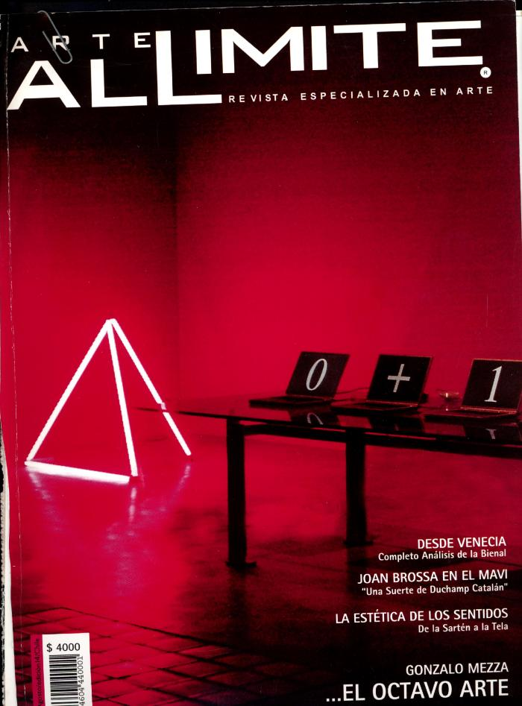
"Genio Perpetuo" Bienal de Venecia 2005 (GD-D-00620)

